Slide 1











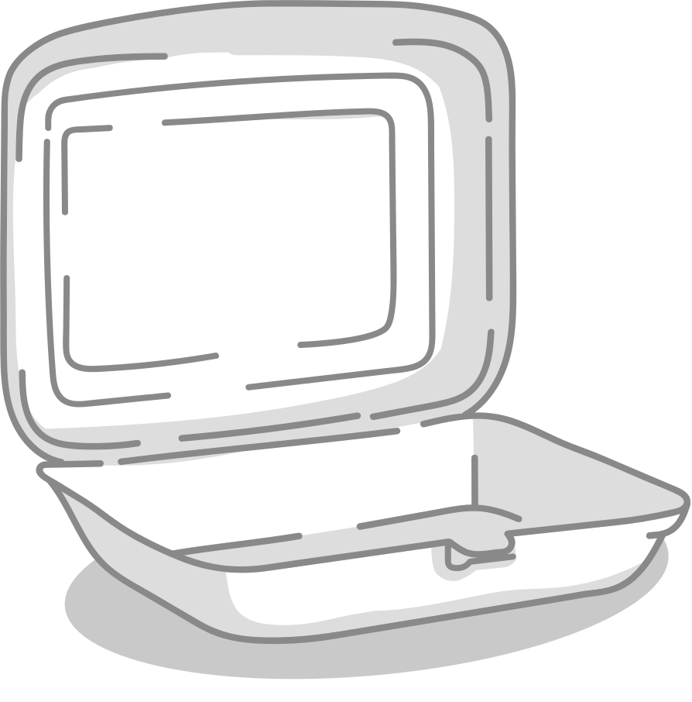

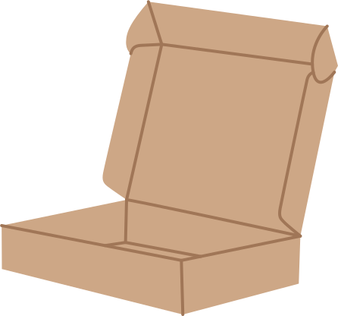






Direction le bac de récup’ !
Ne te prends pas la tête laisse le bouchon vissé !
Verre
Plastique
Carton, Papier
Penses-tu que je peux être consigné ?
Métal
À pousser dans la brique !

Slide 2

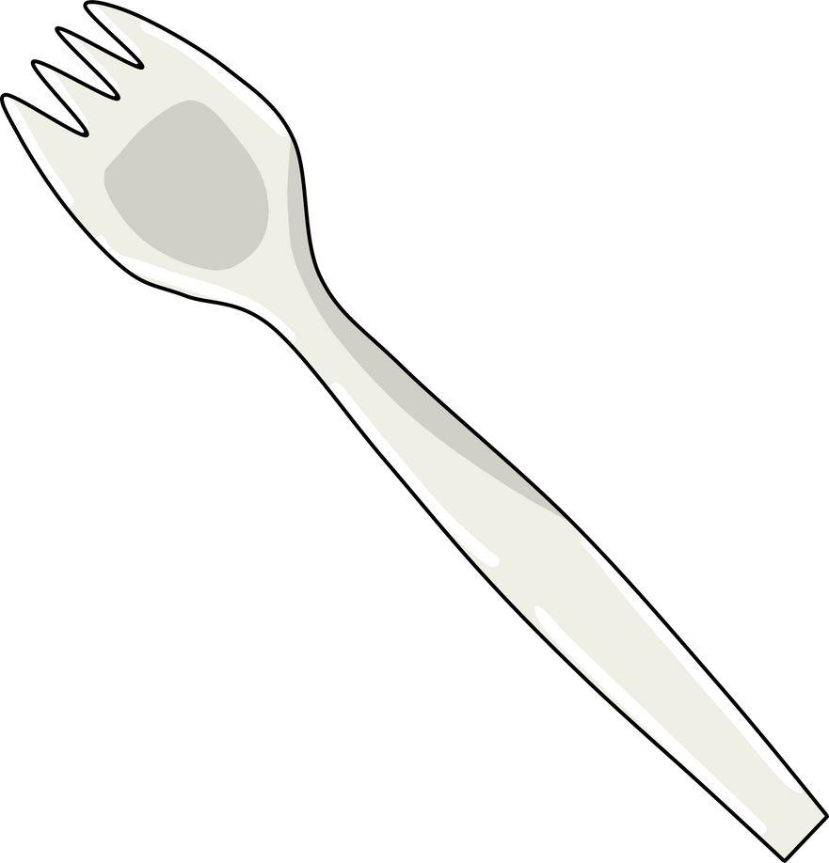



Direction la poubelle !
Attention aux blessures !
Papier à usage unique : mouchoir
Couverts et petits objets en plastique
Verre cassé

Slide 3




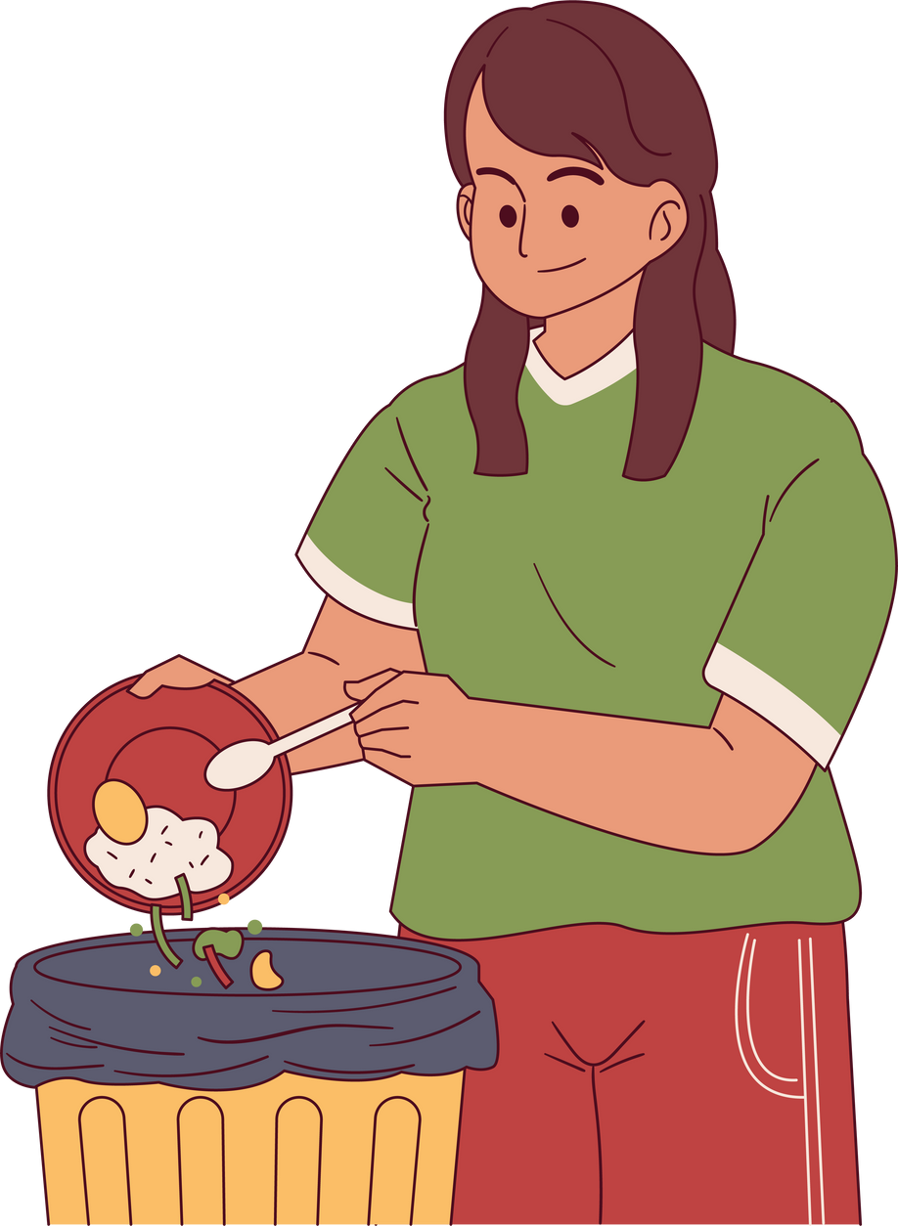
Direction la poubelle !
Résidus alimentaires
Et oui, on n’est pas encore équipé pour la collecte des résidus alimentaires...
papier à usage unique : mouchoir
couverts et petits objets en plastique
verre cassé
Ustensiles en bois

Slide 4

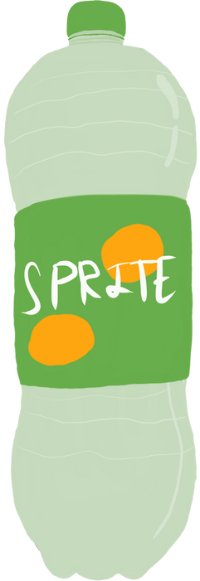





Direction la consigne !
Tout contenant en plastique de
100 ml à 2 litres
Tout contenant en aluminium de 100 ml à 2 litres
Chocolat

Slide 5
Direction le compost !
Résidus alimentaires
Papier à usage unique : mouchoir
Couverts en bois jetables

